Slide 1
什么是锁相环
有电脑玩家喜欢通过超频，在普通电脑上感受高级电脑的愉悦。超频是什么？
Notes:
超频就用到了锁相环

Slide 2
基本锁相
Notes:
一种锁相环应用的框图模型，由鉴相器、压控振荡器与带通滤波器三个模块联结而成的闭环频率反馈系统。当框图输入端$V_{i}$无信号输入时，鉴相器输出端的相位差波形$v_{e}$，经过低通滤波器获得平均电压获得$v_{d}$，该电平驱动下，压控振荡器VCO产生特定输出频率信号。
当输入端$V_{i}$有信号输入时，一般来说，此时频率$f_{co}$与$f_{i}$不会刚巧相同($这时候$叫做失锁状态)，鉴相器将输入信号$V_{i}$与振荡输出信号的相位和频率相比较，并将比较出的差异转换成相位差波形，再经过低通滤波器加到VCO控制输入端，控制VCO的频率$f_{co}$不断调整，使VCO的频率$f_{co}$最终和输入信号的频率$f_{i}$足够接近并在相位上保持某种特定关系，这种保持称为“相位锁定”。这种相位锁定的回路，称作“锁相环”。而由失锁到锁定的过程，称为“捕捉过程”。
当锁相环进入锁定状态，输入信号频率$f_{i}$变化时，VCO输出频率$f_{co}$也跟着变化，并且严格保持着一致，处于同步状态，这就是锁相环的环路跟踪。

Slide 3
倍频原理
Notes:
一般逻辑电路只能实现分频，不能实现倍频，锁相环可以利用分频电路实现信号的倍频，计算机就是利用这个技术实现CPU内部运算加速。前面说的超频，就是更改倍频系数，让计算机工作在超过厂家推荐频率的一种危险状态中。
由于压控振荡器输出频率范围是压控振荡器自身的固有属性，不同系数的倍频电路，可实现倍频的输入信号频率范围是不一致的。

Slide 4
4046内部结构框图

Slide 5
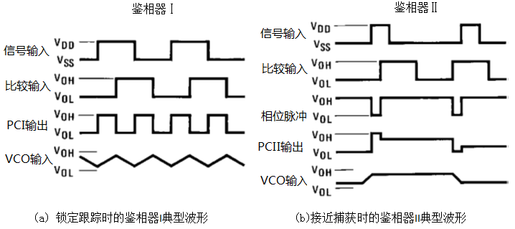
锁相环波形图

Slide 6
压控振荡测量

Slide 7
基本锁相与倍频

Slide 8
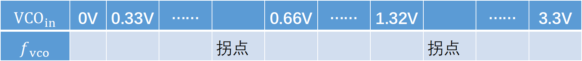
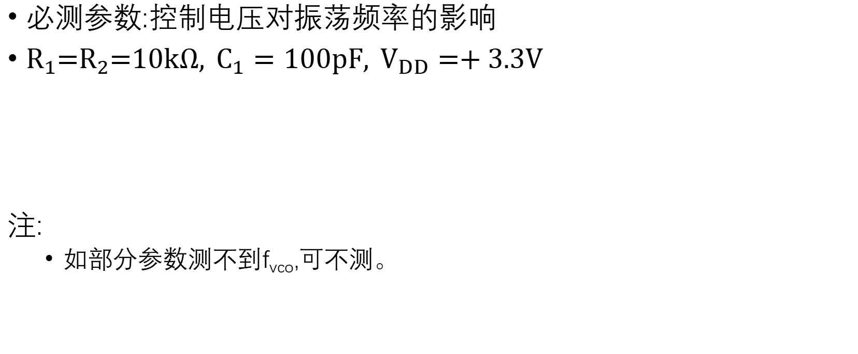
实验要求I-1
必测参数:控制电压对振荡频率的影响
$R_{1}\text{=}R_{2}\text{=}\text{10}\text{k}Ω, C_{1}=100pF, V_{DD}=+3.3V$
注:
如部分参数测不到f_{vco},可不测。
$${VCO}_{in}$$ | 0V | 0.33V | …… |  | 0.66V | …… | 1.32V |  | …… | 3.3V
$$f_{vco}$$ |  |  |  | 拐点 |  |  |  | 拐点

Slide 9
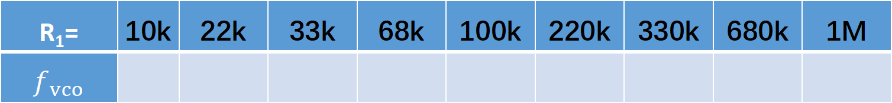
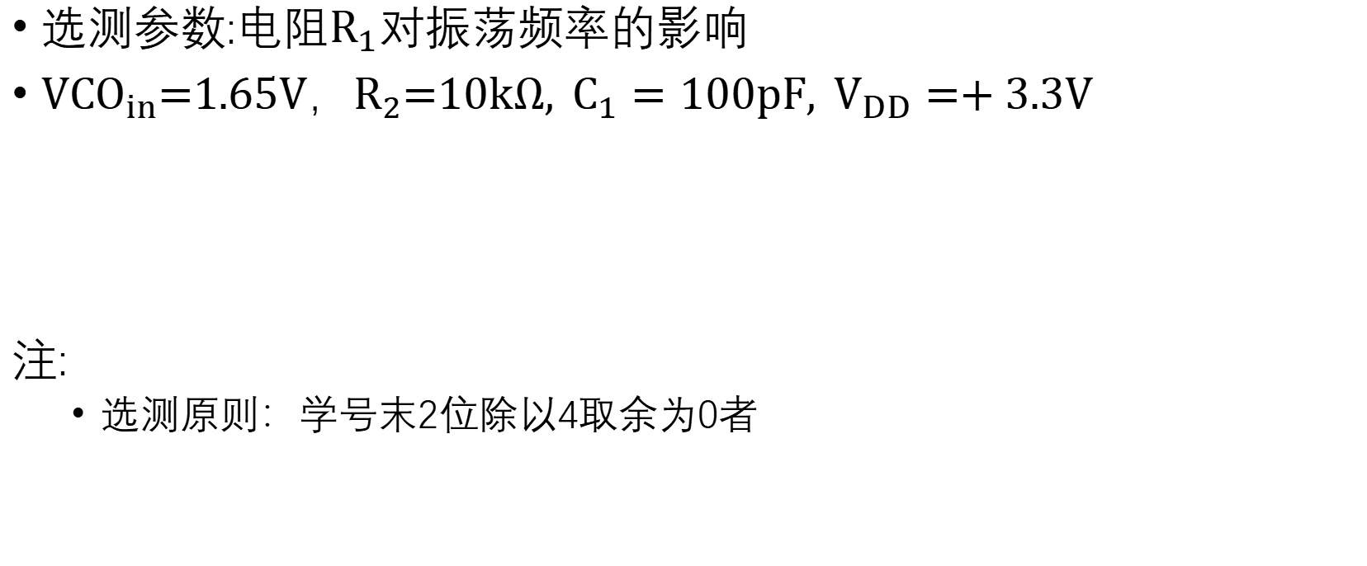
实验要求I-2
选测参数:电阻$R_{1}$对振荡频率的影响
${VCO}_{in}\text{=}\text{1}\text{.}\text{65}V，R_{2}\text{=}\text{10}\text{k}Ω, C_{1}=100pF, V_{DD}=+3.3V$
注:
选测原则：学号末2位除以4取余为0者
R₁= | 10k | 22k | 33k | 68k | 100k | 220k | 330k | 680k | 1M
$$f_{vco}$$

Slide 10
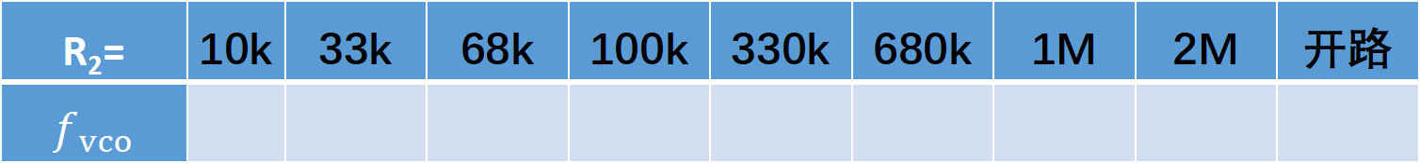
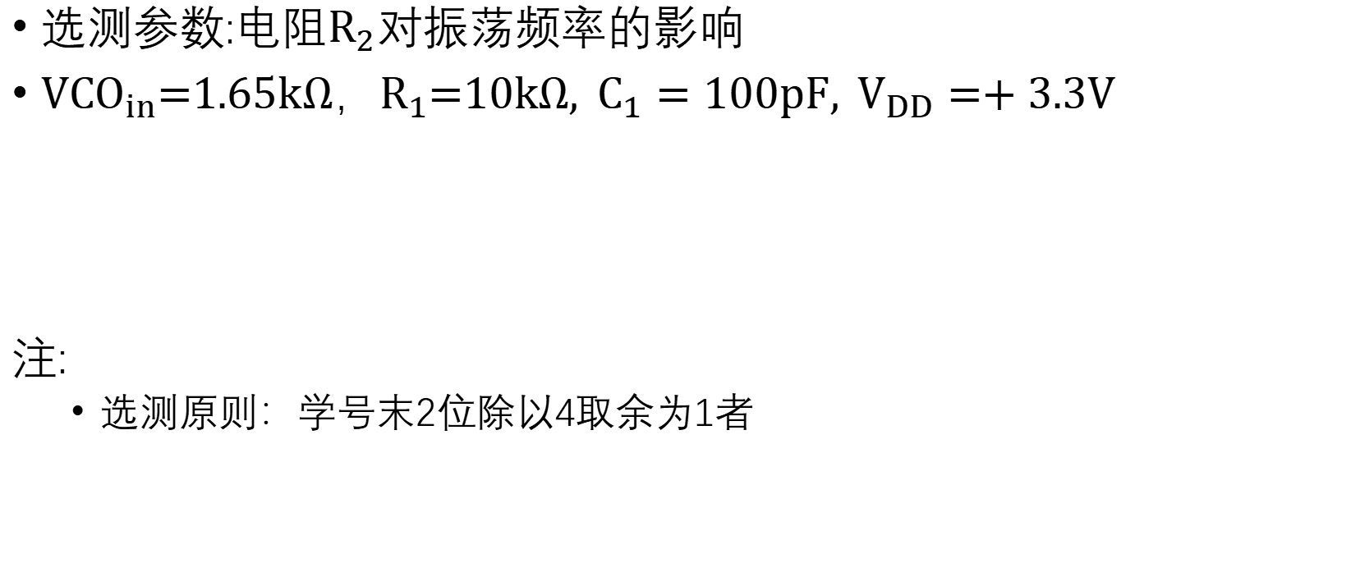
实验要求I-3
选测参数:电阻$R_{2}$对振荡频率的影响
${VCO}_{in}\text{=}\text{1}\text{.}\text{65}\text{k}Ω，R_{1}\text{=}\text{10}\text{k}Ω, C_{1}=100pF, V_{DD}=+3.3V$
注:
选测原则：学号末2位除以4取余为1者
R₂= | 10k | 33k | 68k | 100k | 330k | 680k | 1M | 2M | 开路
$$f_{vco}$$

Slide 11
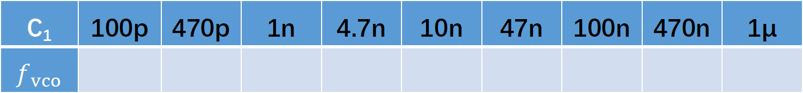
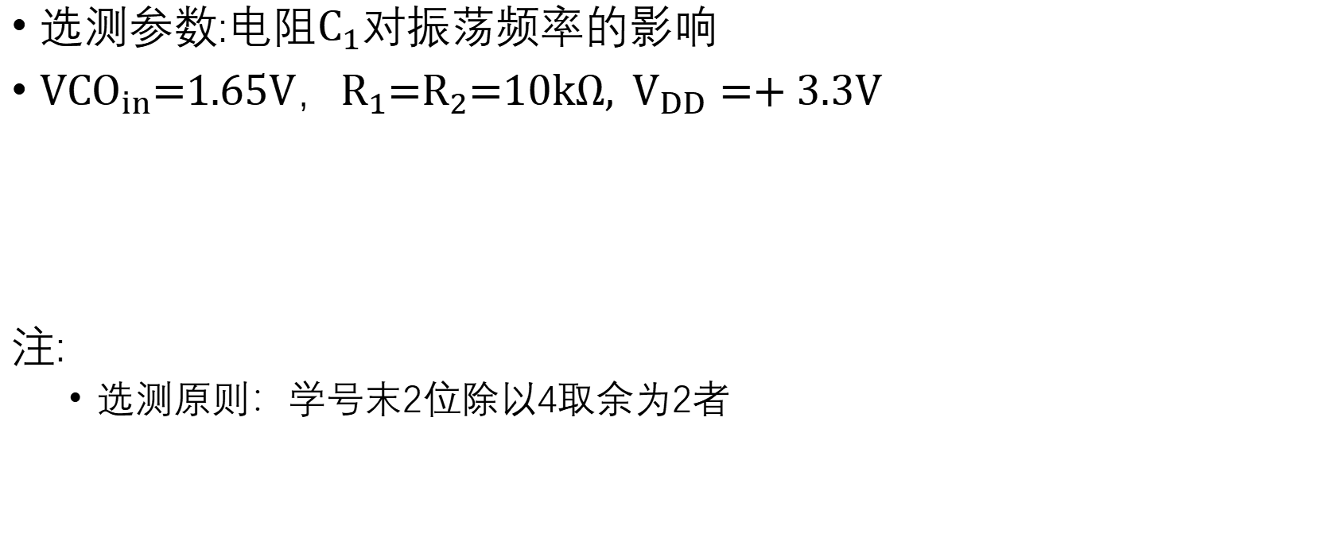
实验要求I-4
选测参数:电阻$C_{1}$对振荡频率的影响
${VCO}_{in}\text{=}\text{1}\text{.}\text{65}V，R_{1}\text{=}R_{2}\text{=}\text{10}\text{k}Ω, V_{DD}=+3.3V$
注:
选测原则：学号末2位除以4取余为2者
C₁ | 100p | 470p | 1n | 4.7n | 10n | 47n | 100n | 470n | 1μ
$$f_{vco}$$

Slide 12
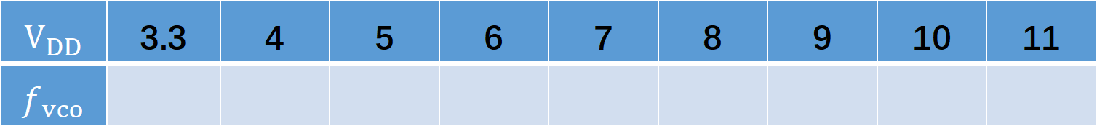

实验要求I-5
选测参数:电源电压$V_{DD}$对振荡频率的影响
${VCO}_{in}\text{=}V_{DD}/2，R_{1}\text{=}R_{2}\text{=}\text{10}\text{k}Ω$
注:
选测原则：学号末2位除以4取余为3者
$$V_{DD}$$ | 3.3 | 4 | 5 | 6 | 7 | 8 | 9 | 10 | 11
$$f_{vco}$$

Slide 13
选测内容补充说明
邻近座位同学以4人为一组，各自实施1参数测量，测量数据实现共享，分析后用于实验报告；
4人分组为弱分组，因分班原因落单同学，同一位同学数据可提供2组进行分析；
如取余规则下邻近座位同学不能覆盖4种参数测量任务，可协商后作出适当调整，以便达成实验数据讨论分析的覆盖；
为保证主要实验任务有效完成，选测内容请于倍频实验完成后进行；
SeaTable上设置数据收集表，上述实验测量上传SeaTable，实验报告撰写前开放，可用于实验结果统计型分析。

Slide 14

实验要求II：基本锁相测试
VCO参数：$R_{1}\text{=}R_{2}\text{=}\text{10}\text{k}Ω, C_{1}=100pF, V_{DD}=+3.3V$
低通滤波：$R_{3}\text{=}470kΩ$，$C_{2}=47nF$
通过锁相环测试同步带和捕获带方法进行测试

Slide 15

实验要求III：倍频电路
VCO参数：$R_{1}\text{=}R_{2}\text{=}\text{10}\text{k}Ω, C_{1}=100pF, V_{DD}=+3.3V$
低通滤波：$R_{3}\text{=}470kΩ$，$C_{2}=47nF$
分频电路：FPGA的5分频电路
测量同步范围(输入信号)，倍频范围(输出信号)

Slide 16


FPGA上的5分频电路
$$f_{VCO}$$
$$f_{VCO}$$
$$f_{cmp}$$
$$f_{cmp}$$
硬木小启的分频器引脚定义
Basys3上的分频器引脚定义

